Slide 1
Integrated Marketing
Communication
品牌整合营销传播
组合方案制定

Slide 2
问题
带着以下问题去思考，更有助于了解品牌整合营销传播的一些认识：
1、对于品牌，我们的理解是什么？有没有新的变化？
2、关于整合营销传播的实践，如何走才会更实际一些？
3、如何针对客户实际拥有的资源进行整合营销传播？

Slide 3
课程安排
品牌发展的演变轨迹
整合营销传播的核心认识
整合营销传播组合方案的制定
市场调研如何务实？
CRM系统的实际运用？

Slide 4
品牌体验
Brand Eeperience

Slide 5

什么是品牌？
1、什么是品牌？
简言之，品牌是一种承诺，通过对一种产品或服务的认识和认证，品牌为这种产品或服务的顾客提供某种品质和满意的保证。
2、案例

Slide 6
21世纪的品牌新概念
市场发展到现在，品牌概念又上升了一层：
消费者根据品牌承诺购买产品之后，品牌过程还没有完成，而是要等消费者对产品和承诺有了切身的感受后，进行重复购买或其他反馈行为。才算进入另一轮品牌强化的过程。

Slide 7
品牌走向
关键话：我们周围的市场中，品牌已经发生了很大的变化，我们还浑然不知，品牌概念由以前的“承诺”上升到“体验”，消费者成为品牌推广的主导。
奥美对品牌的总结：以前品牌是“一对众”，现在品牌是“一对一”的缩写。
品牌体验上升到前所未有的地位。

Slide 8
整合营销传播
IMC-认知

Slide 9
整合营销传播以消费者的什么为导向?
整合营销传播以消费者的“认知”为导向
这是最具革命性的理论基因，正是从这一点引发了营销理念的颠覆。
在此之前，在4P盛行的时代无人关注消费者的“心理认知”与产品“事实”之间的差异与不对称。

Slide 10
从整合营销传播的本质上讲，广告是什么？
从本质上讲，广告是对消费者心理认知资源的有效调动和整合

Slide 11
整合营销传播思想的平台
此为中心点
消费者认知
消费者认知资源（外在）
消费者认知的心理机制（内在）

Slide 12
消费者认知心理解析
消费者认知心理研究在两方面展开，一是消费者接受与转化广告信息的心理机制；二是消费者市场认知积淀所形成的心理图象。
前者的研究有助于选择沟通效果最佳的核心信息进行传播；
后者的研究有助于帮助我们找到最佳的传播切入点和广告策略。

Slide 13
消费者认知资源解析
西方社会的认知资源与中国现阶段的社会整体认知资源在形态上有很大的不同。
在国民文化素质高的国家里，很好的沟通就能起到充分调动资源的作用，所以西方的营销理论更多的强调传播和沟通。
在中国，必须进行资源的充分整合。

Slide 14
关于未来广告业的核心竞争力
未来广告业的核心竞争力来自于对消费者心理认知的把握。
企业选择广告代理商的关键性考量因素将是谁更了解消费者认知状况而并非谁更了解产品或市场。

Slide 15
视知觉符号
1、广告运动的关键是将信息提炼出来
我们认为，只有在消费者认知研究的基础上，才能提炼出与消费者或潜在消费者信息、经验领域一致的核心信息进行整合传播。

Slide 16
2、黑箱理论
消费者的决策过程存在着某种形式的“黑箱”，这个黑箱是消费者自我的学习经验，它会有意识的运用这些庞大的经验数据，但通常仅以简单的品牌认知形式作为决策依据，因此赖以整合的信息必须与“黑箱”结构吻合。
波导手机信号好——手机中的战斗机。选择大家熟知的战斗机与消费者进行有效沟通。
金正DVD技术的成熟——用苹果熟了和消费者心理中有关“成熟”的既有分类系统相吻合。作为传达成熟概念的金苹果，在消费者心智存储系统中巧妙的将DVD产品与技术更成熟这一概念衔接起来。

Slide 17
3、广告如何更好的打动消费者？
创意
共鸣——广告要能打动消费者，要与消费者产生共鸣就必须解读积淀在他们脑海里的一般认知，并应用普遍共享的认知符号触动心理情感资源。

Slide 18
4、案例
在实施喜之郎与水晶之恋的品牌传播时，我们牢牢把握“亲情”这一基本心理认知：即使家庭和社会结构发生了巨大的变化，亲情价值依然绵延5000年……
在广告中更多的运用到音乐这一人类文化长期积淀形成的认知手段传达品牌“亲情”内涵。

Slide 19
整合营销

Slide 20
终端概念
终端媒体化
销售传播化

Slide 21
终端媒体化
我们提出了“终端媒体化，销售传播化”的整合营销传播主张，建议从信息传播的角度，将“终端售卖”这一环节，整合成为一级重要的媒体，并在此进行产品核心价值信息的互动式集中传播。
终端作为一级媒体，在一定的受众面之内，其传播的特征，是直接建立品牌忠诚。

Slide 22
终端媒体化优点
我们转换视角，将终端真正换成一种媒体，具有以下特征：
1、具有电视广告的“生动直观”
2、具有报纸广告的“深度说服”
3、具有广播广告的“亲和力”
4、具有网络广告的“互动性”

Slide 23
销售传播化
以下几点比较重要：
1、提炼出核心销售信息
2、终端陈列产品要叫卖（脑白金）
3、给销售人员核心销售说辞与深度销售说辞
4、根据“剧本”培训终端销售人员，直到他们学会表演为止
5、顾客再次成为传播的“主角”（无论买与否，都会传播）

Slide 24
CRM系统
当企业越了解他们的客户，对大众媒体依赖度就越低，同样的道理，当客户越了解你的产品，则越不需要传统的广告

Slide 25
CRM的作用
CRM系统是整合营销传播的基础资料库
1、更精确的瞄准产品的营销与设计方向
2、确保客户忠诚度，避免竞争风险
3、整合营销传播程序，提供更好的销售机会
4、改善产品管理、销售通路、营销传播活动，提供更好的联结

Slide 26
品牌剖析
通过初步的剖析，了解品牌的问题应该出在什么地方，并列出初期诊断时许多模棱两可的问题！
包括确立品牌新的沟通主题等

Slide 27
目标群定位
初步锁定产品的目标消费群。
销售量需要进一步扩大的品牌微调目标客户群。
根据目标客户群确定我们的调研对象。

Slide 28
市场调研
在初步剖析的基础上，再制定市场调研，就有了明确的方向，并可以把一些在品牌剖析阶段，需要探测的一些隐秘需求和动机通过调研反映出来。
市场调研的方法：
1、随机访谈法
2、电话访谈法
3、邮寄访谈法
4、深度座谈法
5、入户访谈法

Slide 29
本土特色的市场调研
市场调研如何去做，在西安更为实用一些！
企业没有足够的资金，但是不调研又有一定的风险，如何在两者之间找到一个平衡点。
好猫市场调研案例

Slide 30
市场调研的误区
并不是所有的打着“市场调研”幌子的行径都是值得推崇的，当它被当成某种绘画工具去证明调研者先入为主的设想，或被当作一面镜子简单的反映表面市场信息时，这个貌似专业的幌子反而更为害人。
调研反映出来的表面现象不仅不能帮助企业揭示出本质性的认知，还可能会误导公司走向；离消费者更远的路。

Slide 31
品牌诊断
调研反映出来一些根本的动机后，最后去确定品牌的传播方向，定出沟通主题，然后制定相关的整合营销传播组合方案
左右的“品牌诊断工具箱”

Slide 32
品牌定位
对于新品，这一步骤非常重要，一旦品牌定位确立后，在以后很长的时间内，都不能去改变，除非市场发生了大的变化。
方法：
1、结合产品，寻找市场的空白点。
2、寻找消费者心目中的空白点。

Slide 33
品牌写真
品牌写真也叫品牌核心价值。
品牌写真即用清楚的话，阐述品牌与消费者之间的关系。
比如麦当劳，已经不是简单意义上的就餐场所，而是孩子们贴心的“朋友”了

Slide 34
品牌阶段沟通主题
品牌核心价值一旦确定，就不能轻易改变。
但是每个阶段，品牌要不断的传达一些与核心价值符合的新信息，不断丰富品牌联想。
比如“科龙”空调以前给消费者的感觉虽然比较严谨，但活力不足，于是新的一年推出了新的沟通主题“科龙——充满活力的冰箱专家”

Slide 35
根据地策略
小企业通常采用集中优势攻占局部策略比较好，一般该局部市场作为企业的根据地，通常为厂家产地
企业如果没有自己的根据地市场，仅仅靠到处打游击，很难真正发展壮大。
一般将厂家所在地作为根据地，由于厂家在此盘踞，与经销商和零售商的关系有足够去建立牢固一些，一般的竞争对手很难进入。

Slide 36
产品策略
通路策略
方案库 fanganku.cn ，每天收录全网方案，让天下没有难写的方案！

Slide 37
整合传播

Slide 38
整合营销传播是媒体的整合吗？
还是根据目标群情况，结合电视、报纸、广播、户外等媒体整合传播？
都不是！

Slide 39
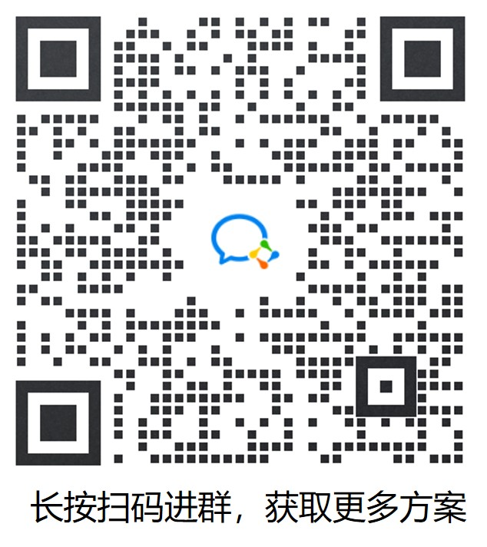
媒介策略
整合传播首先是媒介的整合
媒介组合策略
统一润滑油媒介策略
报喜鸟西服媒体投放

Slide 40
广告投放，不能像买2/3的火车票，无法到达目的

Slide 41
不是简单的将电视、报纸、户外、广播整合就行，需要科学的投放计划
媒介投放比率

Slide 42
活动策略
所有的活动都要准确传达品牌的相关信息
媒介高空推动；促销终端拉动；活动深度演绎。
“康师傅冰红茶冰力嘉年华”西安活动

Slide 43

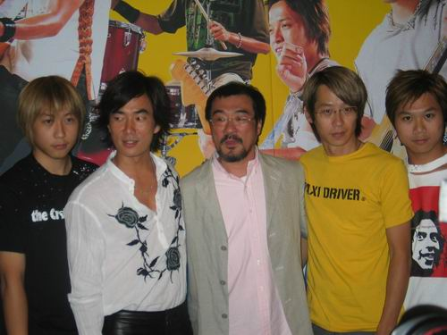
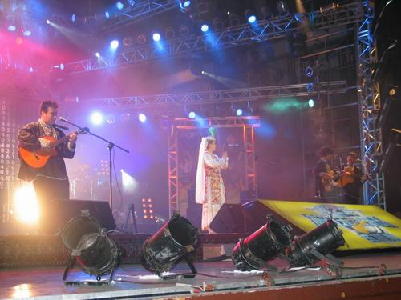
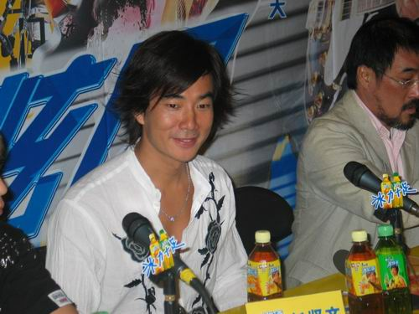

Slide 44
促销策略
促销费与广告费比例由以前的4：6变为现在的6：4；
频繁的促销对品牌有很大的副作用；
促销的作用
促销个案

Slide 45
关于整合营销传播的思考
左右通常结合西北企业状况，制定切实可行的整合传播方案。
在做整合营销传播方案时，一定要结合企业现有资源，在充分了解市场的基础上，做有效的方案
做有效性、可执行的方案

Slide 46
5、总结
整合营销传播更强调向人类认知基本要素的回归，传播的张力更多体现于语言、文字、声音神秘而原始的力量。

